Slide 1

Notes:
ロゴ（2.5秒）

Slide 2
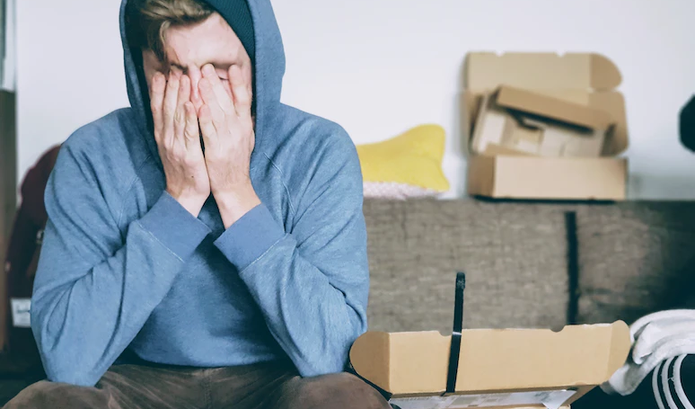

お困りではありませんか？
スーパーが遠くて
大きいものを
買うのが大変…
定期購入をしても
使い切れずに
溜まっていく…
仕事が忙しくて
買い物に行く
時間がない…
Notes:
お困りではありませんか？
・仕事が忙しくてスーパーに行く時間がない…
・スーパーが遠くて大きいものを買ってくるのが大変…
・定期購入をすると家に溜まる…

Slide 3

「買い物弱者」は 社会問題に・・・
Notes:
「買い物弱者」は社会問題にまで発展しています。

Slide 4
買い物・物の管理に困っている人は大勢いる！？
飲食料品小売業の事業所数の推移
収納についてのアンケート
スーパーに
行くのが大変
収納が少ない
出典：経済産業省
出典：PR TIMES
Notes:
近年飲食料品店小売業、つまりスーパーの数は減っています。
また、一人暮らしの困りごととして収納が少ないことが多く挙げられています。
つまりネットショッピングでの買いだめにも限度がある・・・

Slide 5
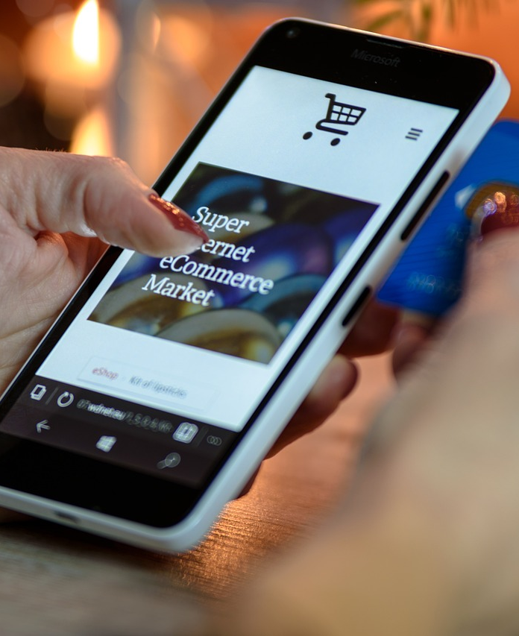
物価が高い今日この頃 お得に・簡単に 買い物をしたい！
Notes:
物価も高い今日この頃。お得に・簡単に買い物をしたい！

Slide 6
そんなあなたに！！
ネットショッピングで
お得にまとめ買い！
一元化して
買い忘れ・買いすぎを防止！
Notes:
そんなあなたに！SubsKeeper
SubsKeeperは食料品や生活雑貨など、すべての日用品の購入が管理できるアプリケーション。

Slide 7
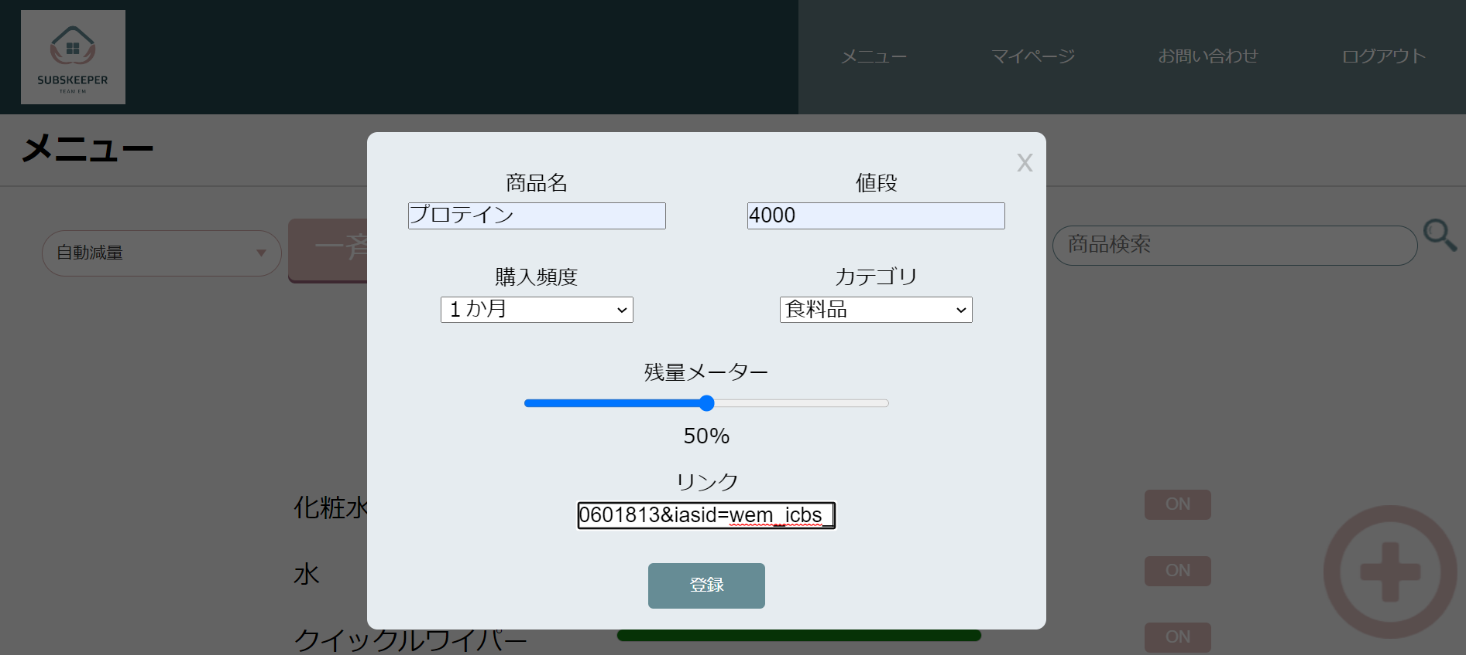
簡単な登録作業だけで、購入が必要な時期が分かる
Notes:
簡単な登録作業で、購入が必要な時期が分かる！
（登録している動画）

Slide 8
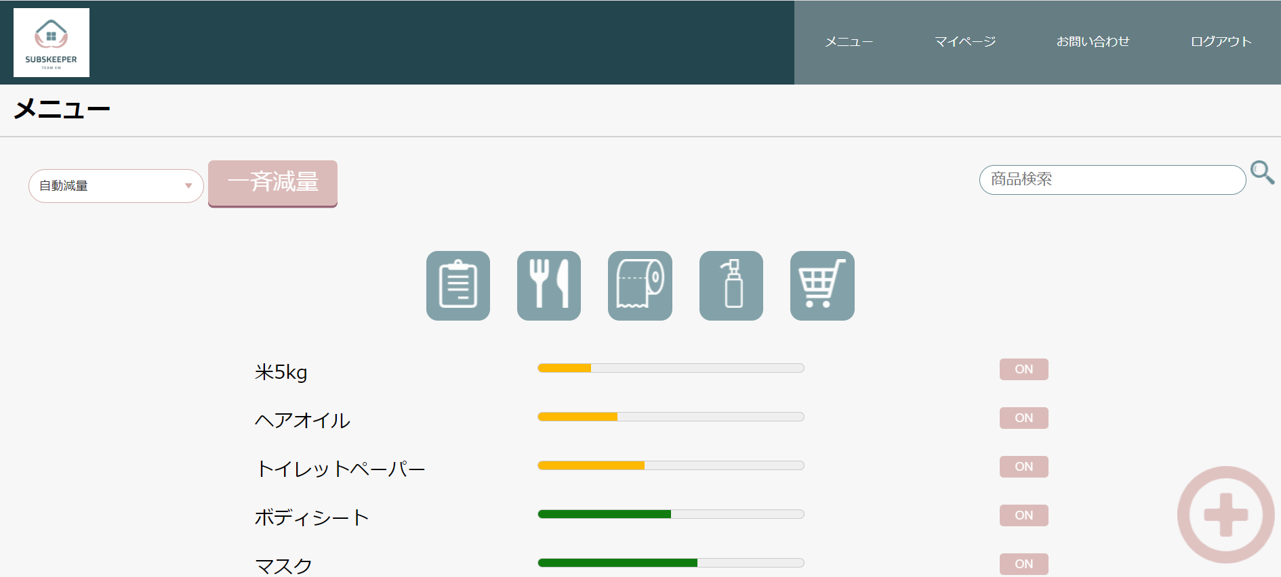
溜まりがち・不足しがちな日用品を一括管理
Notes:
溜まりがち・不足しがちな定期購入品を一括管理。
（一覧画面の動画）

Slide 9
Subskeeperでできること
登録
通知
補充
簡単な登録操作で
定期購入品を追加
残量が少なくなったら
赤く色が変わって表示されます
ちょうどいいタイミングで届くから
過不足なく管理！
使用
購入
毎日少しずつメーターが
減っていきます
登録したURLから
商品を購入

Slide 10

ユーザーの声
※個人の感想です

Slide 11
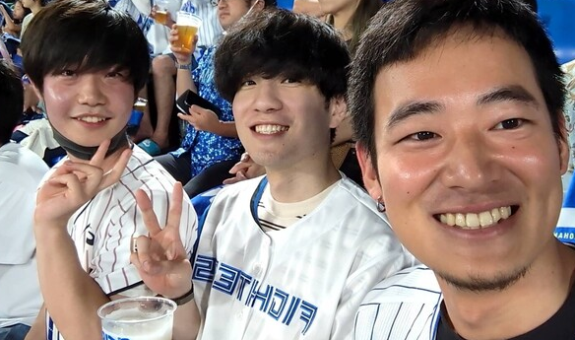
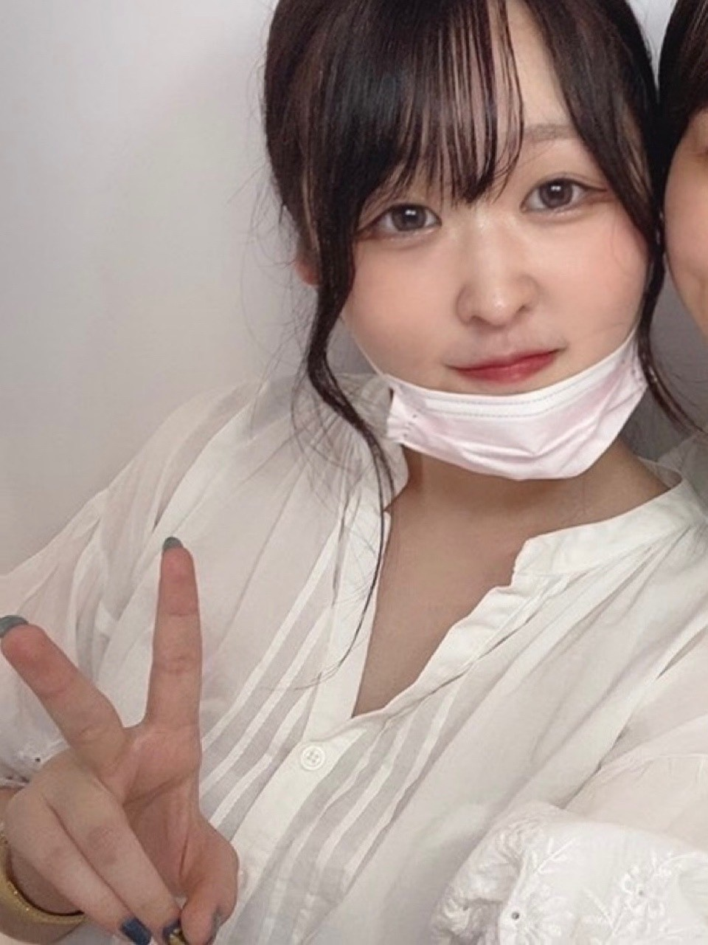
利用者の声が続々！
SubsKeeperを使って
人生が変わりました！
田舎の両親にも
勧めたいと思います！
※個人の感想です

Slide 12
これから詳しく
紹介させていただきます！

Slide 13


